Slide 1
Висока медицинска школа у Ћуприји Здравствена нега у ортопедској хирургији и трауматологији
ЗДРАВСТВЕНА НЕГА У ХИРУРГИЈИ 2
Др сци. мед. Момчило Тодоровић

Slide 2
Коштани систем
Метаболизам минерала и соли
Хематопоеза
Заштита висцералних органа
Локомоторни органи

Slide 3
Структура и грађа кости
Коштано ткиво је основно ткиво скелета
Две компоненте:
Ћелије
Међућелијска супстанца

Slide 4
Ћелије
Остеобласти
Остеоцити
Остеокласти

Slide 5
Међућелијска супстанца
Органски и неоргански део
Колагена влакна ( тип I ) 90 – 95 %
Мукополисахариди ( хондроитин сулфат, кератин сулфат ... ) 1 – 2 %
Минералне соли
У облику хидроксиапатита ( 85 % )
CaCO3 ( 10 % )
Калцијум хлорида
Магнезијум сулфата

Slide 6
Подела кости према облику
Цевасте или тубуларне, дијафиза, епифиза и метафиза
Кратке кости ( епифизоидне ) ручје,
корен стопала, прекобројне кости
Пљоснате кости: ребра, стернум, скапула, карлица, већина костију лобање
Друге кости, кичмени пршљенови и др.

Slide 7
Инфекције коштано – зглобног система

Slide 8
Osteomyelitis
Представља упалу кости изазвану инфективним
агенсом
Остеомијелитиси се најчешће класификују на основу:
Брзине настанка, интезитета и дужине трајања симптома
Акутни
Субакутни
Хронични

Slide 9
Класификација остеомијелитиса
Врсте инфективног агенса и врсте реакције нападнутог организма
Пиогени
Непиогени ( грануломатозни )
Механизма настанка инфекције
Хематогени
Егзогени

Slide 10
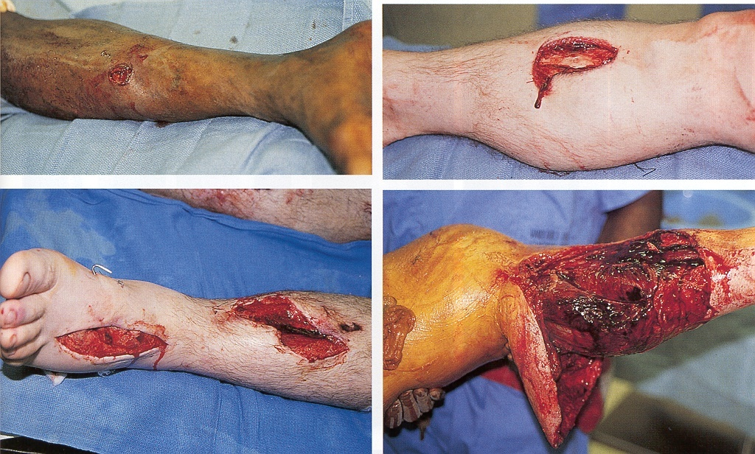
Егзогени остеомијелитис отворени преломи
Type II
Type IIIA
Type IIIB
Type IIIB

Slide 11
Акутни хематогени остеомијелитис ( AHOM )
AHOM је акутно инфективно обољење костију које настаје хематогеном инвазијом коштаног ткива пиогеним агенсом
Бактеријемија + локална траума или неки други процес на костима и / или анергија ( хроничне болести, малнутриције... ) или имунодефицијенција
Етиологија:
Staphyloccocus aureus
Streptoccocus и G ( - ) бактерије
Pseudomonas aeruginosa

Slide 12
Клиничка слика
Акутни бол у костима ( у метафизи неке
од дугих костију )
Системски знаци сепсе ( општа
малаксалост, висока фебрилност, дете
одаје утисак тешког болесника )
Остали знаци локалне упале ( оток,
локално повишење температуре и
црвенило )

Slide 13
RTG
Карактеристичне промене на костима тек после 10 до 14 дана
Оток меких ткива помаже у откривању локализације

Slide 14
Хронични остеомијелитис
Уколико код једног примарног или егзогеног ОМ не дође до ерадикације инфективног агенса настаје хронични остеомијелитис
Карактеристика хроничног остеомијелитиса је инфективна, мртва кост окружена склеротичном, слабо васкуларизованом реактивном кости

Slide 15
Дијагноза
Клиничка слика
У активној фази: кожна фистула која комуницира са кости, сецернира или се потпуно затвара ако се примени одговарајућа терапија
У анамнези: увек добијамо податке о раније прележаном примарном или егзогеном остеомијелитису

Slide 16
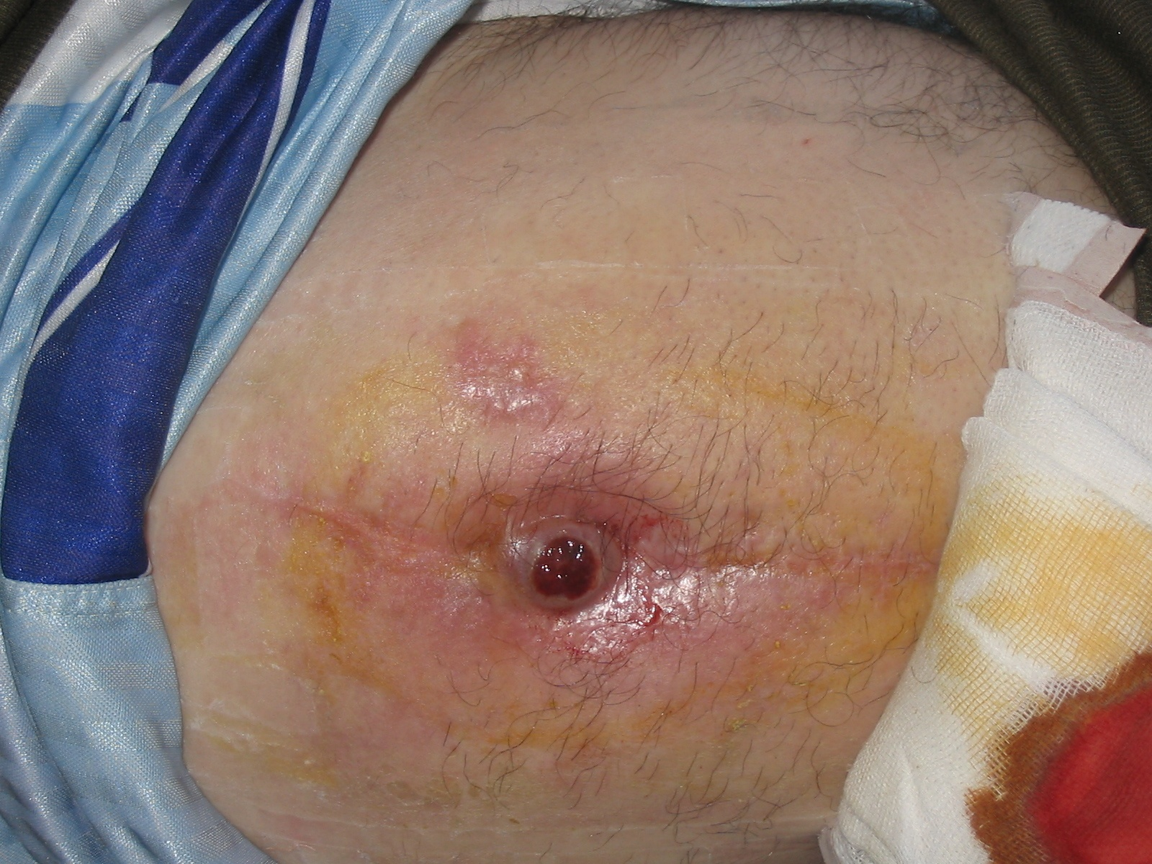

Slide 18
Лечење хроничног остеомијелитиса
Зависи од стадијума и обимности инфективног процеса, локализације, функционалности захваћеног сегмента тела, захтева и потреба пацијента и знања и вештине лекара
У фази ремисије → углавном никакво лечење
У фази егзацербације
АB терапија на основу антибиограма
( најмање 6 недеља )
Мировање
Хирургија
Инцизије и дренаже гнојне колекције
Киретаже жаришта
Ресекција кости са накнадним реконструкцијама или алопластичним захватима

Slide 19
Дегенеративна обољења локомоторног система

Slide 20
Артроза Остеоартроза остеоартритис ( УСА )
Артрозу карактеришу неравномеран губитак зглобне хрскавице, остеосклероза са стварањем хипертрофичних изданака на ивицама зглобних тела и задебљање капсуле
Клинички, стање карактеришу болови у зглобовима, ограничење покрета, крепитације, повремени изливи и различити степен локалне имфламације
Spondylosis, Coxarthrosis, Gonarthrosis, Arthrosis ...

Slide 21
Клиничке манифестације
Бол
Укоченост ( контрактура )
Деформација

Slide 22
Реуматски бол
Дубока, најчешће тупа, нејасно локализована, праћена осећајем гњечења и обамрлости
Бол може погоршати промена времена или појачано оптерећење зглоба
У одмаклим стадијумима бол је стална и јавља се и у миру ( ноћу )

Slide 23
Укоченост
После мировања, не траје дуго
( до 30 мин ), осећај гребања, шкрипање ( крепитације )
Контрактуре настају услед мишићног спазма, инконгруенције зглобних површина, остеофита, фиброзе меких ткива
Деформација
Остеофити, фиброза капсуле, излив
Нестабилност

Slide 24
Физикални налаз
Активна и пасивна покретљивост зглоба
Контрактуре и стабилност зглоба
Крепитације, излив, палпаторна осетљивост, мишићна атрофија

Slide 25
Лечење
Ублажавање и контролa бола
Очување и побољшање функције зглоба
Смањење физичке неспособности
Превенцију даљег оштећења зглоба

Slide 26
Медикаменти
Аналгетици
( парацетамол, аналгин, кодеин, тродон )
Нестероидни антиимфламаторни лекови ( NSAIL )
Антиреуматици инхибирају ензим циклооксигеназу ( COX ), коче синтезу простагландина ( PG ), кључних посредника у процесу имфламације
( Vane 1971. )
Биљни екстракти са салицилатима
( врбина кора ), 1897. Фелиx Хофман, ацетилсалицилна киселина ( Аспирин ), COX 1 и COX 2 изоензими ( 1992 )
Кортикостероиди

Slide 27
Клиничка презентација
Бол или неодређена нелагодност
Израслина и оток
Губитак функције
Случајан налаз после испитивања због других разлога

Slide 28
Класификација коштаних тумора СЗО
A. Бенигни B. Интермедијарни C. Малигни
I. Тумори који стварају кост
1. Osteom 1. Osteosarkom
2. Osteoid osteom 2. Maligni osteoblastom
3. Osteoblastom

Slide 29
II. Тумори који стварају хрскавицу
1. Hondrom 1. Hondrosarkom
2. Osteohondrom ( exostosis ) 2. Mezenhimalni HS
3. Hondroblastom
4. Hondromiksoidni fibrom

Slide 30
Hondrosarcoma

Slide 31
Hondrosarcoma

Slide 32
Hondrosarcoma

Slide 33
Секундарни тумори костију
85% свих метастаза у костима дају следећи карциноми
Дојка
Плућа
Простата
Бубрези
Штитаста жлезда

Slide 34
Преломи и повреде меких ткива

Slide 35
Преломи
Прекид у континуитету кости
Општа подела
Анатомско место прелома
Правац фрактурне линије
Проста или вишеструка
Комуникација са спољашњом средином

Slide 36
Преломи
Патолошки прелом ( на месту где је кост ослабљена преегзистирајућим процесом )
Стрес прелом - настају вишеструким дејством силе, која када појединачно делује не може да узрокује прелом ( замор материјала )

Slide 37
Преломи
Импактирани преломи
Фисуре
Авулзије

Slide 38
Преломи у дечјем узрасту
Преломи у виду зелене
гранчице
Субпериостални преломи
Пластична деформација

Slide 39
Клиничка презентација прелома
Бол и осетљивост
Губитак функције
Патолошки покрети и крепитације
Деформитет ( скраћење, ангулација, оток ... )
Став ( нпр. clavicula, одонтоид ... )

Slide 40
Луксација
Ишчашење ( луксација ) јесте губитак међусобног контакта између два зглобна тела
Ако се зглобна тела само делимично дотичу, стање се назива сублуксација
При деловању силе на зглоб може настати истовремено са ишчашењем и отргнуће дела кости ( авулзија ) или потпуни прелом кости ( тзв. луксацијски прелом )

Slide 41
Клиничка презентација луксација
Бол
Губитак покрета
( федерирајући отпор )
Деформитет
Став

Slide 43
Преломи клавикуле
Дејства индиректне силе
Дијагноза прелома је најчешће веома лака: деформитет, оток, патолошки покрети и крепитације
Преглед неуроваскуларног статуса
Plexus brachialis - а и а. subclaviae

Slide 44
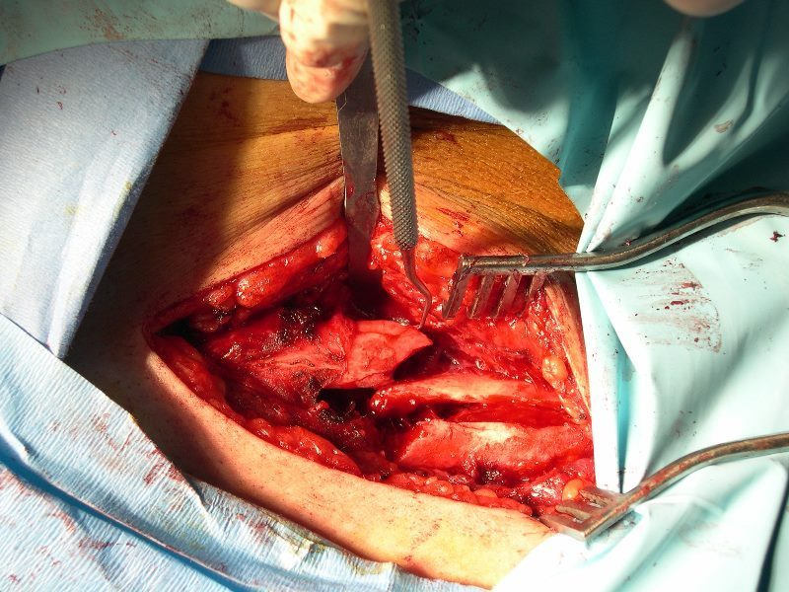
Преломи клавикуле

Slide 45
Прелом скапуле
Ретке повреде
Углавном су удружене са повредама других околних структура
Већина изолованих повреда скапуле захтева конзервативни третман
( митела и рани физикални третман или Desault завој )

Slide 47
Преломи проксималног окрајка хумеруса
Пад на опружену руку
Старији људи
Класификација 4 дела ( 1 cm и / или
45 степени ангулације )
Глава, м. тубероситас, в. тубероситас
дијафиза

Slide 51
Преломи дисталног хумеруса
Супракондиларни
Екстензиони тип
Флексиони тип
Транскондиларни
Интеркондиларни
Преломи кондила
Латерални
Медијални
Преломи зглобних
површина
Capitulum
Trochlea
Преломи епикондила
Латерални
Медијални
Супракондиларни наставак

Slide 54
Луксације лакта
Обе кости, само радијус или само улна
Задња и задње - латерална 80 до 90 %
Клиника
45 степени флексија подлактице, релативно скраћење олекранон проминира позади, кубитална фоса испуњена дисталним хумерусом
Процена NV, удружени преломи

Slide 55
Луксација лакатног зглоба

Slide 56
Луксације лакта Лечење
Промптна репозиција
Латерални или медијални помак се прво коригује
Флексија, тракција, пртисак на олекранон
Бити обазрив и што нежнији
Дорзална надлакатна шина у флексији ( 90 ), честе контроле NV
Стабилна репозиција > имобилизација не дуже од
3 - 4 дана
Нестабилна > 3 до 4 недеље

Slide 57
Преломи олекранона
Директна траума
Индиректни механизам - пад на полуиспружену руку и снажна контракција трицепса
Немогућност да се подлактица опружи активно против гравитације
N. ulnaris

Slide 59
Прелом главе радијуса
Индиректна траума: пад на опружену руку
Essex - Lopresti ( + повреда дисталног РУ зглоба )
Лечење
Рани покрети
Ексцизија дела или целе главе
Остеосинтеза
Протеза

Slide 60
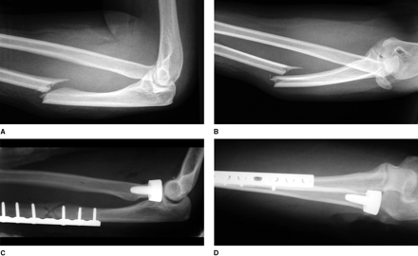
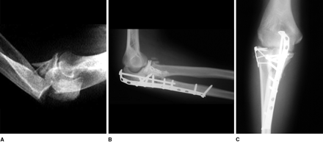

Slide 61
Преломи подлактице
Епоними
Прелом улне са дислокацијом главе радијуса се назива и Monteggia
Прелом радијуса уз дисталну радиоулнарну дислокацију се назива Galeazzi прелом
Ноћни ударац

Slide 64
“ Compartment " синдром
Болна, отечена подлактица
Покрети прстију су веома отежани, а пасивни покрети изазивају јаке болове у захваћеном компартману
Накнадно долази до губитка сензибилитета
Губитак пулса магистралних крвних судова се дешава у одмаклом стадијуму

Slide 65
Compartment синдром представља
хируршко ургентно стање
Широком фасциотомијом од лакта
до ручног зглоба
Volkmann - ова контрактура

Slide 66
Преломи и дислокације ручног зглоба
Преломи доњег окрајка подлактице су најчешћи преломи код човека
Дистални фрагмент помера дорзално ( Colles - ов прелом )
Код Smith - овог прелома дистални фрагмент се помера воларно
Код Barton - овог прелома фрактурна линија захвата и зглобни простор

Slide 67
Акутне компликације код ових прелома нису правило
Успешно се лечи конзервативним методама
( ортопедска репозиција и гипсана имобилизација )
Код прелома код којих није могуће задржати адекватну репозицију фрагмената и конгруенцију зглобних површина треба применити неку од хируршких метода

Slide 68
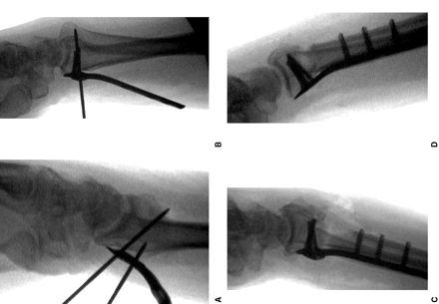

Slide 70
Луксација ручја

Slide 71
Псеудоартроза чунасте кости ручја

Slide 72
Повреде доњег екстремитета

Slide 73
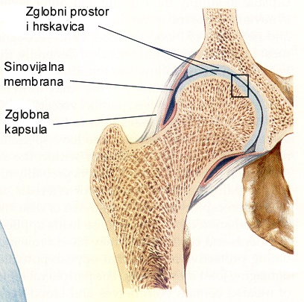
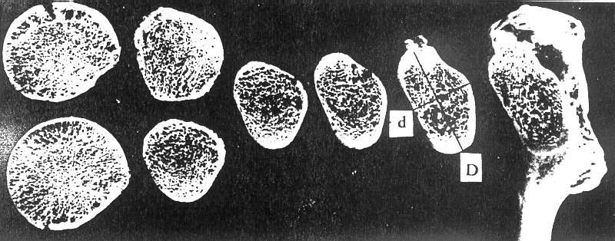
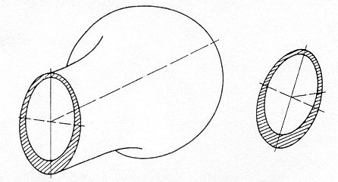
Анатомија

Slide 74
Класификација

Slide 75
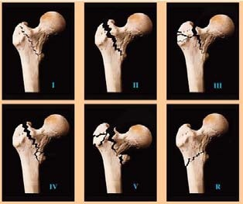

Slide 76
Етиологија
Најчешће узрок настанка прелома кука код старије особе је блага траума, чије су кости ослабљене комбинацијом постменопаузалне и сенилне остеопорозе ( премда сваки фактор појединачно може изазвати прелом )
Четири групе етиолошких фактора
1. Пад 2. Протективни механизми
3. Јачина кости 4. Генетски фактори

Slide 77
Дијагноза
Пацијента са преломом проксималног фемура доносе на носилима јер не може да хода и покреће повређену ногу
Има болове у пределу кука
Историја о паду у истом нивоу
Скраћење и спољна ротација ноге и палпаторна болна осетљивост у пределу кука
Дијагноза се потврђује радиолошким претрагама

Slide 78
Дијагностика ( RTG, MRI, сцинтиграфија )
Стандардно радиографско испитивање кука
подразумева:
Антеропостериорни ( AP ) снимак карлице
Латерални снимак ( LL ) кука
Када постоји сумња или прелом није јасан на
RTG снимку може се урадити сцинтиграфија
или MRI преглед

Slide 79
Екстракапсуларни преломи лечење

Slide 80
Тракција
Кожна
Коштана

Slide 81
Хируршко лечење
Остеосинтеза
Тип имплантата за унутрашњу фиксацију
Ови преломи обично добро зарастају јер се ту ради о прелому кроз спонгиозну добро васкуларизовану кост са широким додирним површинама
Алоартропластика

Slide 82
Прелом врата бутне кости
Велики ортопедско - хируршки проблем
Веома ретко зараста када се лечи неоперативним методама
Хируршки начин лечења је скопчан са великим бројем компликација и неуспеха у лечењу
“ Нерешен прелом ( the unsolved fracture ) "
( Dickson 1953. )

Slide 83
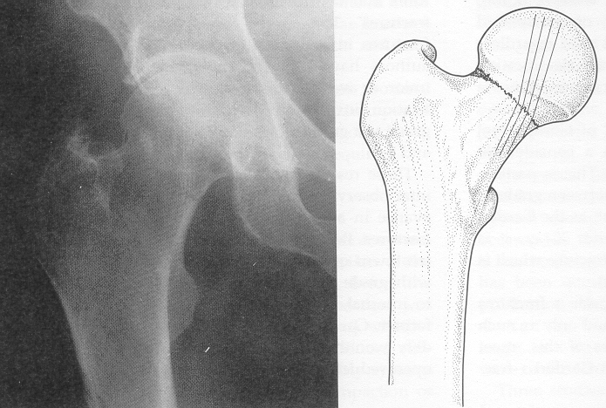
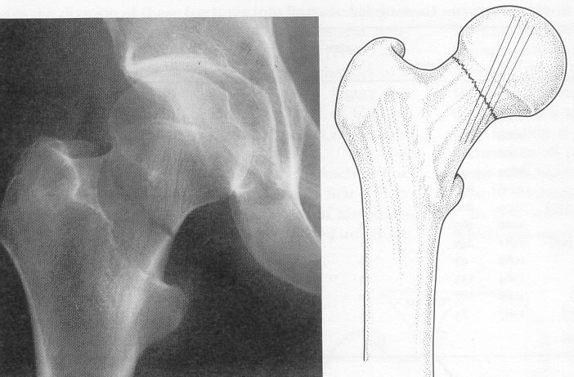
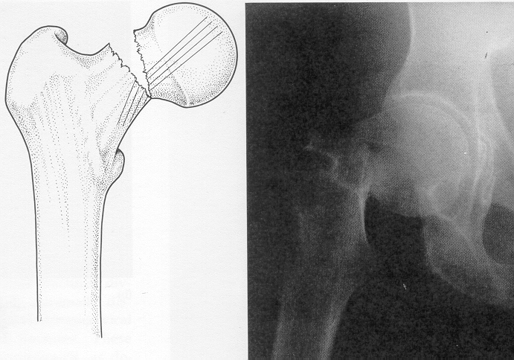
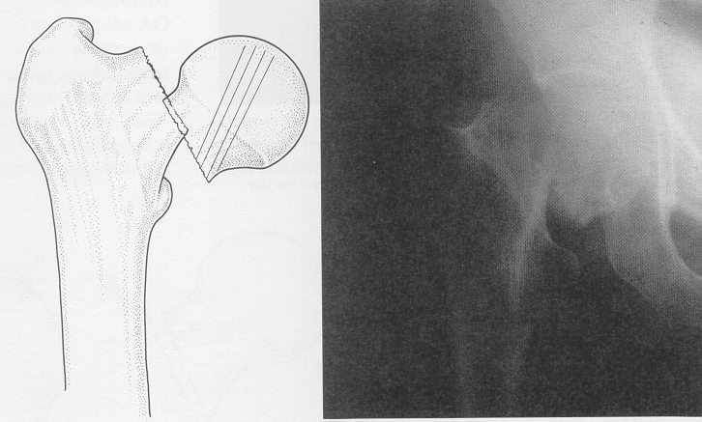
Класификација

Slide 84
Преломи без дислокације
Четвртина свих интракапсуларних прелома
Нижи ниво незарастања и аваскуларне некрозе
Остеосинтеза је метода избора
Кoнзервативни третман
Примарна алоартропластика кука није индикована осим код изражене артрозе кука

Slide 85
Преломи са дислокацијом
Делимичан или потпуни губитак васкуларизације главе фемура
Лоше биомеханичко окружење
Коминуцију кортекса
Импакцију спонгиозне кости
Проблем одговарајуће коаптације преломних фрагмената и њено одржавање до зарастања прелома

Slide 86
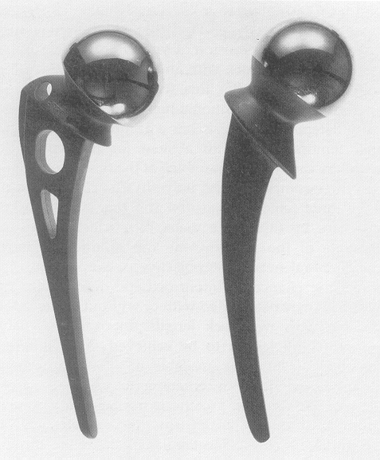
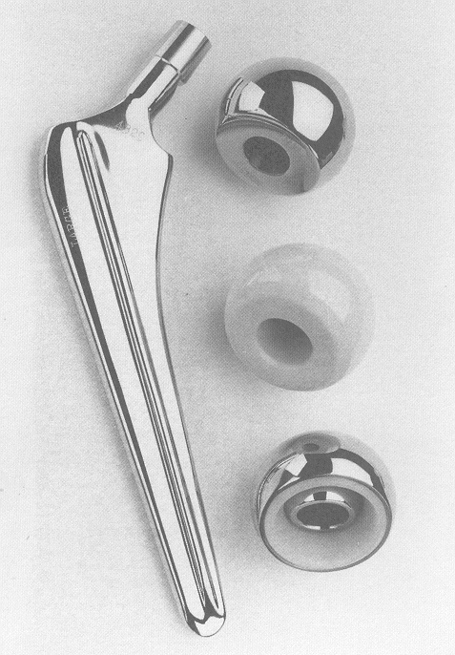

Slide 87
Преломи дијафизе фемура

Slide 88
Да би дошло до прелома дијафизе фемура потребно је да делује велика сила:
Саобраћајни удеси, падови са великих висина, прострелне ране, политраума
Такође до прелома може доћи и када делује мала сила ( патолошки преломи )

Slide 89
Лечење прелома дијафизе фемура
Конзервативно
Оперативно
Конзервативно
Апликовање коштане тракције:
1. Транскондиларно
2. Кроз туберозитас тибије
Данас се углавном користи као иницијално лечење прелома

Slide 90
Преломи потколенице и скочног зглоба

Slide 91
Tibia и fibulla

Slide 92
Класификација по механизму прелома
Ротациони преломи, доминантно захватају малеолусе – малеоларни преломи
Повреде настале као последица осовинског оптерећења, преломи тијалног плафона
( plafond = таваница - франц. ), односно тибијалног пилона ( pilon = носач - енгл. )

Slide 93
Повреде кичменог стуба

Slide 94
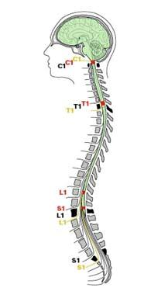
Анатомија кичменог стуба
Комплетна кичма садржи
7 цервикалних
12 торакалних
5 лумбалних
5 сакралних
3 - 5 кокцигеалних
31 сегмент кичмене мождине
8 цервикалних
12 торакалних
5 лумбалних
5 сакралних
1 кокцигеални
Заштита кичмене мождине
Лигаменти
Notes:
94

Slide 95
Механизми повређивања кичменог стуба
Компресија
Флексија
Екстензија
Ротација
Латерална компресија
Дистракција
Пенетрација

Slide 96
Водич за повреде кичмене мождине
Треба сумњати на повреду кичмене мождине када су присутни:
Слабост,утрнулост
Бол у кичми
Повреде главе
Повреде изазване великом силом
Мултисистемске повреде

Slide 97
Пажљиво поступање са пацијентом
Увек треба сумњати да прелом кичме постоји све док се не уради RTG и искључи се прелом или дислокација
Све повређене пацијенте који су у коми треба третитати као да имају прелом кичме док се она не искључи
10 – 15 % пацијената са повредом кичме може имати секундарну повреду кичме на неком другом нивоу, пажљиво се имобилише и прегледа
( процени ) цела кичма

Slide 98
Процена и иницијално збрињавање
I Поставити пацијента да лежи у позицији супинације, имобилисати главу, врат и тело користећи
А. Семиригидни пластични колар
( Филаделфија оковратник )
Б. Дугачку таблу за кичму
II Проценити ресираторни статус
Успоставити дисање, избегавајући непотребне
покрете главе и врата
Дати кисеоник
Проценити вентилацију
Подржати вентилацију ако је потребно:
Интубацијом
Размислити о крикотироидектомији

Slide 99
III. Проценити циркулацију
Мерити крвни притисак континуирано
Ако је хипотензиван,разликовати хиповолемични шок, од неурогеног шока
Надокнадити течност ако је присутан хиповолемични шок
Ако је повреда кичме присутна, обнова течности би требало да буде руковођена мониторингом притиска у централној вени

Slide 100
IV. Проценити неуролошки статус
А. Утврдити степен стања свести користећи Глазгов кома скалу
Б. Палпирати целу кичму позади не померајући пацијента
Ц. Написати неуролошко испитивање
Тестирати сензације на боцкање у свим дерматомима забележити најкаудланији дерматом који реагује на боцкање
Проверити моторне функције
Тестирати дубоки тетивни рефлекс
Извести и ректално испитивање да бисмо проценили тонус сфинктера и сензације
5. Убацити Фолијев катетер, уочити сензације приликом увлачења и приликом дистензије мокраћне бешике сланим раствором

Slide 101
Стабилни преломи кичме
Везе између пршљенова и интервертебрални дискуси нису повређени
Угао између пршљенова није већи од 10 до 15 °
Нестабилни преломи кичме
Повређени лигаменти између пршљенова
Интервертебрални дискуси
Због међусобног примицања могу
узроковати повреду кичмене мождине

Slide 102
Хиперекстензионе повреде са повредама кичмене мождине
Механизам
Јака хиперекстензија врата, а да при том не дође до луксације
или фрактуре вратног дела кичме. Најчешће је директно
дејство силе при појачаној екстензији врата
Знатно чешће се јављају код старијих људи
Углавном у најпокретљивијем сегменту доњег дела вратне
кичме, између C 4 и C 6 пршљенова ( због узнапредовалих
дегенеративних промена које сужавају спинални канал и
чине га мење покретљивим ) ( полиморфизам клиничко –
неуролошког налаза код повређених за које се поуздано зна да
су претрпели екстензиону повреду )

Slide 103
Повреде кичмене мождине са неуролошким испадом
Најчешће повреде
Захтевају хитан неуролошки биланс лезије
Спадају у индикације за хитно хируршко лечење
најбоље у првих 8 сати од повређивања
Оперативно лечење има за циљ да изврши
репозицију, да успостави потпуну проходност
спиналног канала уклањањем фрагмената, делова
дискуса, хематома, како из канала тако и из
интрадуралног простора
Неопходно је потом урадити стабилизацију и
спондилодезу повређеног сегмента

Slide 104
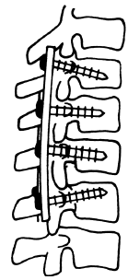

Slide 105
Повреде кичмене мождине Spinal Cord Injury ( SCI )
Дефиниција
Акутни патолошки инсулт кичмене
мождине који комплетно или
парцијално прекида сензорну и моторну
комуникацију унутар CNS - а и између
CNS - а и PNS - а

Slide 106
Етиологија и фактори ризика
Траума
Најзаступљенији узрок
Мушкарци од 16 - 30 година
Аутомобилски или мотоциклистички удеси
Повреде хладним и ватреним оружјем
Падови
Спортске незгоде
Нетрауматски узроци
Цервикална спондилоза са мијелопатијом
Мијелитис и остеопороза
Сирингомијелија
Тумори
Васкуларне болести
Notes:
Falls: (jobs requiring ladders and heights)
Sport Mishaps: horseback riding, bicycles, rollerblades, snowboards
Non-traumatic causes:
1. Cervicle spondylosis with myelopathy: spinal cord narrowing with progressive injury to cord and roots
2. Myelitis: infective or non-infective
Osteoporosis: causing vertebral compression fractures
3. syringomyelia: central cavitation of the cord
4. tumors: both infiltrative and compressive types
5. Vascular diseases: infarction and compressive

Slide 107
Дијагностика повреда кичменог стуба
Неуролошки преглед ( одређивање нивоа лезије кичмене
мождине )
RTG кичменог стуба ( стандардни, томограм, макрограм и
функционални динамички радиограми, мијелографја,
епидурографија и дискографија )
CT
MR ( откривају се повреде меких ткива, а посебно кичмене
мождине )
Мијелографија
Спинална траума је често праћена конкомитантним
повредама
Континуирани ЕКГ мониторинг може бити индикован –
брадикардија или асистолија

Slide 108
ABCDE’S
A. Airway ( Дисајни пут )
B. Breathing ( Дисање )
C. Circulation ( Циркулација )
D. Disability ( Утврђивање поремећаја )
E. Exposure ( Свлачење пацијента )
S. Skeletal Traction ( Скелетна тракција )

Slide 109
Хируршко лечење
Индикације
Евидентна компресија кичмене мождине
Лезија која резултује фрагментацијом и
нестабилношћу пршљенског тела
Лезија која укључује рану која пенетрира у кичмени
канал
Присуство коштаних фрагмената у спиналном
каналу
Онеспособљавајући неуролошки статус пацијента

